Slide 1
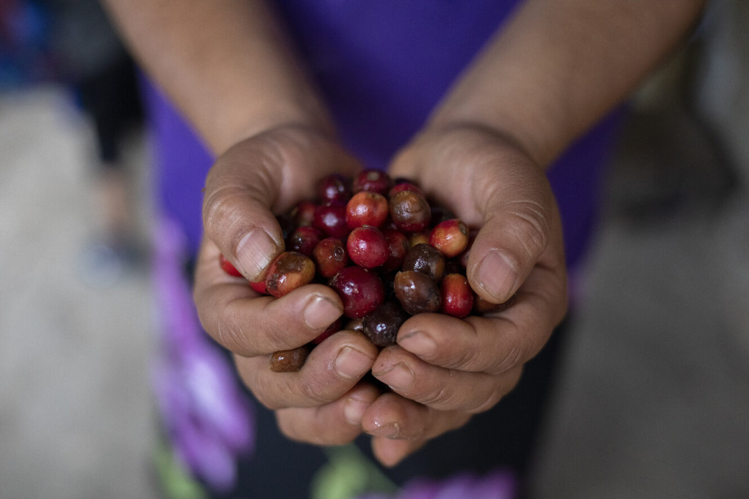
Meno è di più: ogni gesto conta vedere-e-agire.ch

Slide 2
Tema centrale della Campagna ecumenica
Meno è di più:
ogni gesto conta!
Il limite dell’aumento di 1,5°C della temperatura globale rispetto all’era preindustriale non deve essere superato, perché ogni decimo di grado in più significa…
più danni materiali e perdite umane,
livelli marini e oceanici più alti,
condizioni meteorologiche più estreme,
più fame e miseria.

Slide 3
Meno è di più – ogni contributo conta
Azione Quaresimale ed HEKS/EPER richiedono
che tutte le parti in causa assumano la propria responsabilità nel contenere il riscaldamento globale entro i limiti più bassi.

Slide 4
La Grazia ai tempi della crisi climatica
Nel ricordare la passione di Gesù, ricordiamo la sofferenza di chi oggi porta la croce a causa di sistemi ingiusti.
In questo modo ci colleghiamo con la vulnerabilità dell’essere umano.

Slide 5
La Grazia ai tempi della crisi climatica
Quando digiuniamo e cerchiamo di limitare i nostri consumi, ci confrontiamo con il fatto che il mondo non è infinito e che ciò che possediamo ci è regalato e non guadagnato.

Slide 6
L’immagine della Campagna ecumenica

Slide 7
L’immagine della Campagna ecumenica
Il sovraconsumo aggrava il mutamento climatico e mette a rischio le condizioni per la sopravvivenza delle persone che vivono nel Sud del mondo.
Ogni contributo conta!

Slide 8
Meno è di più – ogni contributo conta
Il tempo stringe
Il riscaldamento globale deve essere contenuto entro 1.5°C rispetto all’era preindustriale.
La Svizzera deve ridurre immediatamente le sue emissioni di gas serra per ottenere un bilancio neutrale entro il 2040.
Aumentiamo l’impatto delle nostre azioni.
Facciamo vedere ciò di cui siamo capaci.

Slide 9
Agenda quaresimale
nuovo: ogni giorno una proposta
approfondimento su cinque progetti da sostenere
nuovo: formato cartaceo e digitale
nuovo: è possibile ricevere notifiche per approfondire le proposte quotidiane
Notes:
Bitte zu Tisch
Die Einladung ist ausgesprochen: Setzen Sie sich mit uns an verschiedene Tische, und teilen Sie mit uns Mahl und Gedanken. Der Fastenkalender schlägt den Bogen von konkreten Zutaten wie Reis und Mais zu symbolischen wie Dankbarkeit und Fairness, schaut auf gedeckte Tische in der Schweiz und unseren Konsum hin zum Recht auf Nahrung von Menschen im Süden.
Wir laden Sie ein, darüber nachzudenken, wie wir mit unserem Konsum und unserem solidarischen Handeln zu mehr Klimagerechtigkeit beitragen können.

Slide 10
Giornata d’azione per il diritto al cibo
sabato 16 marzo 2024
invitiamo a organizzare la vendita di:
rose Max-Havelaar
pane fatto in casa
altri prodotti artigianali realizzati in parrocchia
contattateci per essere aiutati nell’organizzazione

Slide 11
La Campagna è sul web e sui social
www.vedere-e-agire.ch
rubrica per i materiali
Agenda quaresimale online, in abbonamento per social media e posta elettronica
Notes:
Läuft ab Mitte Februar mit neuen Inhalten

Slide 12
Grazie per la preziosa collaborazione!

